Slide 1


KT aivle shool
이모틱스
AI Track 서아현 에이블러
AI Track 윤지혜 에이블러
AI Track 이지훈 에이블러
AI Track 조영래 에이블러
AI Track 진정한 에이블러
AI Track 최승훈 에이블러
Emotics
수도권 3반 3조
Notes:
수도권 3반 3조 발표 시작하겠습니다. 발표를 맡은 ~~~ 에이블러입니다.

Slide 2


수도권 3-3조 이모틱스
수도권 3-3조 이모틱스
목차
01
02
서비스 소개
서비스 개요
- 팀 소개
- 주제 동기
- 개발 일정
- 개발 환경
- 요구사항
03
04
서비스 구현
개선사항 및 향후계획
- 구성도
- 시연 영상
Notes:
다음과 같은 순서로 발표 진행하겠습니다.

Slide 3

수도권 3-3조 이모틱스
수도권 3-3조 이모틱스
01
서비스 소개
- 팀 소개
- 주제 동기

Slide 4

수도권 3-3조 이모틱스
수도권 3-3조 이모틱스
01. 서비스 소개
팀 소개
수도권 3반 3조
01
서아현
a011045@aivle.kt.co.kr
02
윤지혜
a011067@aivle.kt.co.kr
03
이지훈
a011080@aivle.kt.co.kr
04
조영래
a011098@aivle.kt.co.kr
05
진정한
a011102@aivle.kt.co.kr
06
최승훈
a011106@aivle.kt.co.kr
Notes:
저희 팀은 다음과 같은 6분의 에이블러님들로 구성되었고, 모든 구성원들과 함께 프로젝트를 진행하였습니다.

Slide 5

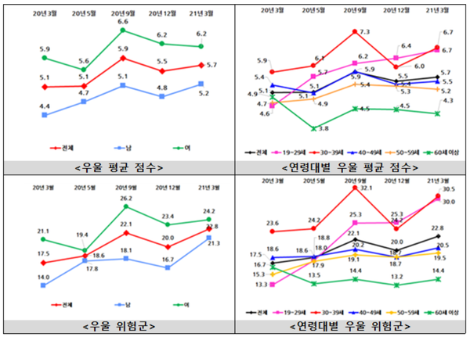
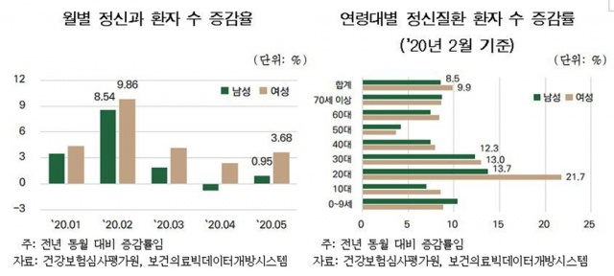
수도권 3-3조 이모틱스
01. 서비스 소개
주제동기
코로나19 영향 ‘우울‧자살’ 생각하는 청년층 증가
코로나19 장기화→코로나블루 확산→정신과 진료 급증
Notes:
주제를 선택한 배경입니다.
코로나 19 사태의 장기화에 따른 영향으로 국민들의 정신건강 지표가 악화되고 있는 사회적 배경에서 이를 해결하기 위한 주제를 생각했습니다. 이러한 상황은 청년층에서 부각되어 나타나지만 자료로 보시면 전 연령대에서 우울증 지표가 증가하는 추세를 볼 수 있습니다.

Slide 6
수도권 3-3조 이모틱스
01. 서비스 소개
주제동기
일기쓰기를 이용한 긍정적 자기암시가 학생의 자아존중감 향상과 우울증 감소에 미치는 효과
(정도교, 고려대학교 교육대학원 2008.02)
청년층의 우울증 개선을 위한 감정 인식 모바일 애플리케이션 제안
(박재완 외 4, 한국콘텐츠학회논문지 2020.01)
Notes:
우울증 개선에 관한 학술자료를 찾아본 결과, 일기쓰기와 우울증 개선에 대한 연관성을 찾았고, 여러 자료에서 감정을 공유하는 것 또한 우울증 개선에 도움을 준다고 합니다. 본인의 심리 상태를 파악하여 우울증을 자각해 우울증의 발전을 방지하고 우울증에 대한 인식변화와 스스로 해소할 수 있는 쪽으로 플랫폼을 개발하면 좋겠다고 생각했습니다.

Slide 7


수도권 3-3조 이모틱스
01. 서비스 소개
시장분석
Mooda
Notes:
이와 비슷한 어플리케이션을 조사한 결과 ‘Mooda’란 어플리케이션은 하루의 일기를 작성해 본인 감정의 추세를 확인할 수 있지만, 감정을 일일히 기록해야하는 점과
다른 사람들과의 감정공유에 대한 기능이 부족하다는 점을 느끼고, 이러한 부족한 부분들을 개선하면 좋겠다 생각하여,

Slide 8
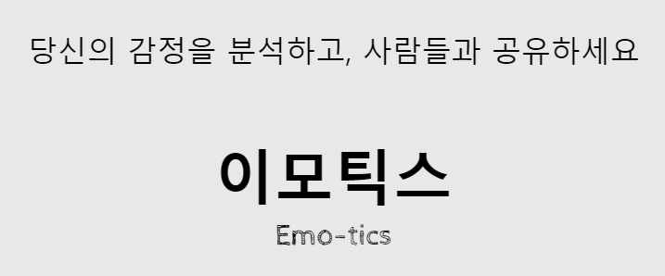
수도권 3-3조 이모틱스
01. 서비스 소개
플랫폼 선택
Emo-tics
Emo(Emotion) + tics(Statistics)
감정 통계 및 공유 플랫폼
Notes:
하루 일기를 등록하면 자동으로 감정을 분석해 저장해주고, 이러한 감정일기들을 다른사람들과 공유할 수 있으며, 모든 사람들의 감정 지표를 한눈에 확인할 수 있는 감정 통계 및 공유 플랫폼을 주제로 선정했습니다.
이모틱스란 감정과 통계의 합성어로 저희 플랫폼 제목으로 선정했습니다.

Slide 9
수도권 3-3조 이모틱스
02
서비스 개요
- 개발 일정
- 개발 환경
- API 설명

Slide 10
수도권 3-3조 이모틱스
수도권 3-3조 이모틱스
02 서비스 개요
개발 일정
2022.01.17 ~ 2022.01.28
 |  | 01.17 | 01.18 | 01.19 | 01.20 | 01.21 | 01.24 | 01.25 | 01.26 | 01.27 | 01.28
기획 및 설계 | 프로젝트 기획 및 설계
코딩 | 레이아웃/css작업
 | 코딩
구현 | 디버깅
Notes:
개발일정입니다. 10일간 다음과 같은 일정에 따라 개발을 진행하였습니다.

Slide 11













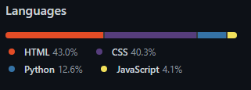
수도권 3-3조 이모틱스
02 개발환경
Back-end
Front-end
API
개발 환경 및 언어
협업 Tool
언어
Notes:
프로젝트에 사용된 개발 환경 및 언어입니다.

Slide 12
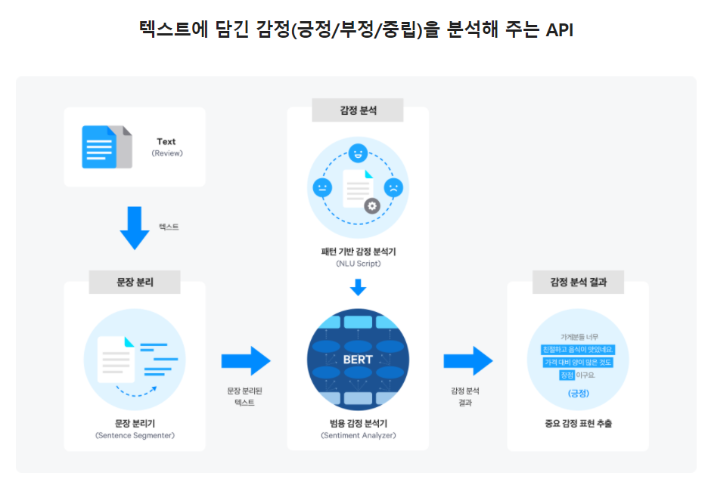
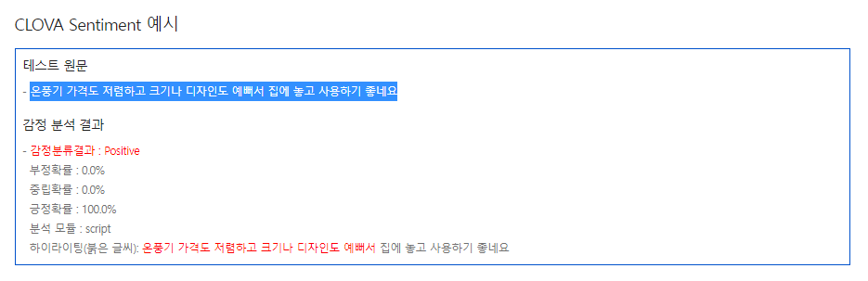
수도권 3-3조 이모틱스
03 API 설명
넣어줄 문장
감정 분석 결과
하이라이트 부분
Notes:
저희가 사용한 API를 설명 드리겠습니다. 네이버에서 제공하는 Clova Sentiment API로 문장을 넣어주면 그 문장의 감정 분류 결과를 부정, 긍정, 평온 3가지로 분류 후에 각 수치를 보내주고 각 문장의 감정이 두드러지는 부분을 하이라이트 부분과 같이 알려줍니다.

Slide 13
수도권 3-3조 이모틱스
03
서비스 구현
- 구성도
- 시현영상

Slide 14
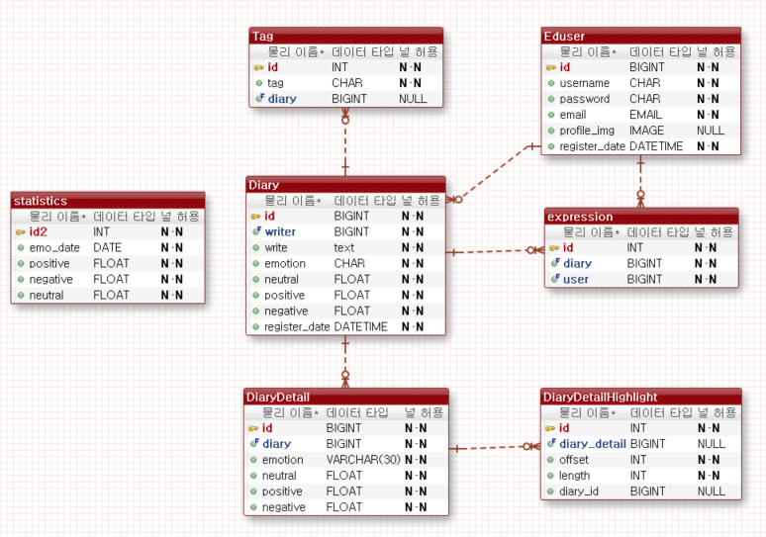
수도권 3-3조 이모틱스
03 서비스 구현
구성도
DB 구성도 - ERD
Dummy Data
- 감성 대화 말뭉치 데이터 사용
https://aihub.or.kr/aidata/7978
User DB
- 프로필 사진을 사용하기 위해 User DB 직접 구성
- Djnago의 make_passoword와 check_password를
사용하여 비밀번호 암호화
Notes:
프로젝트에 사용된 DB에 해당하는 ERD입니다.
총 7개의 데이터베이스를 설계하였습니다.
User DB는 프로필 사진을 사용하기 위해 User DB를 직접 구성하여 사용했습니다.
Django의 make password와 check password 함수를 사용해 비밀번호를 암호화하여 저장하고 검증했습니다.

Slide 15
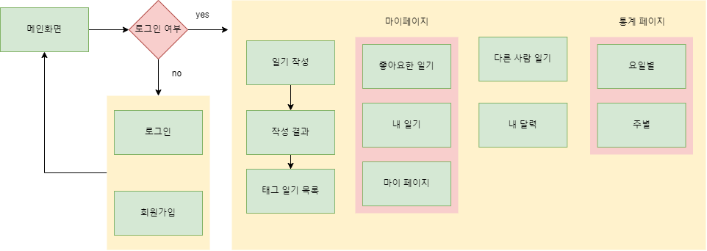
수도권 3-3조 이모틱스
03 서비스 구현
구성도
기능 구성도
Notes:
프로젝트에 해당하는 기능 구성을 간단한 다이어그램으로 표현했습니다.

Slide 16
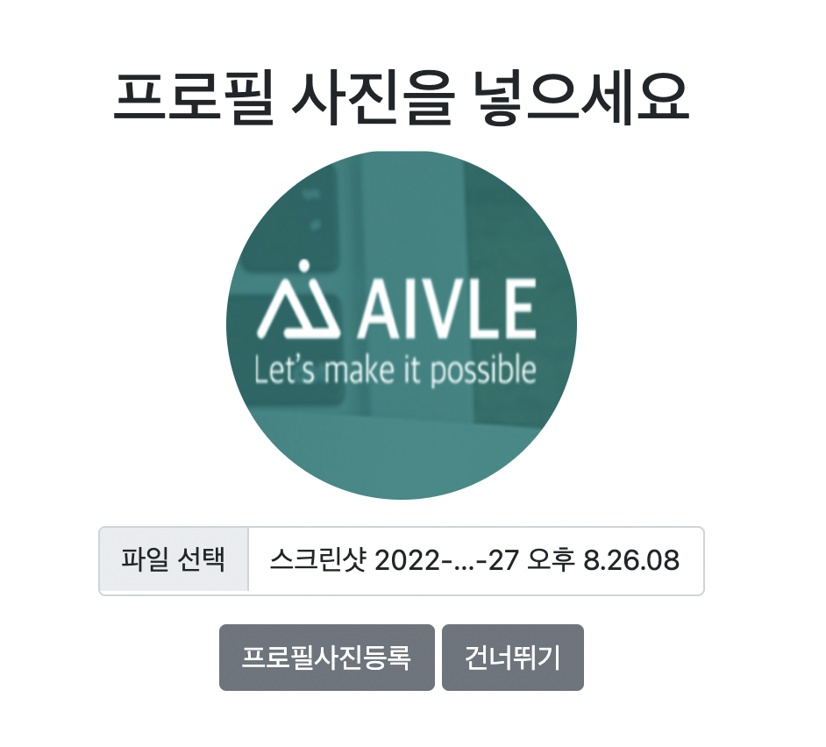
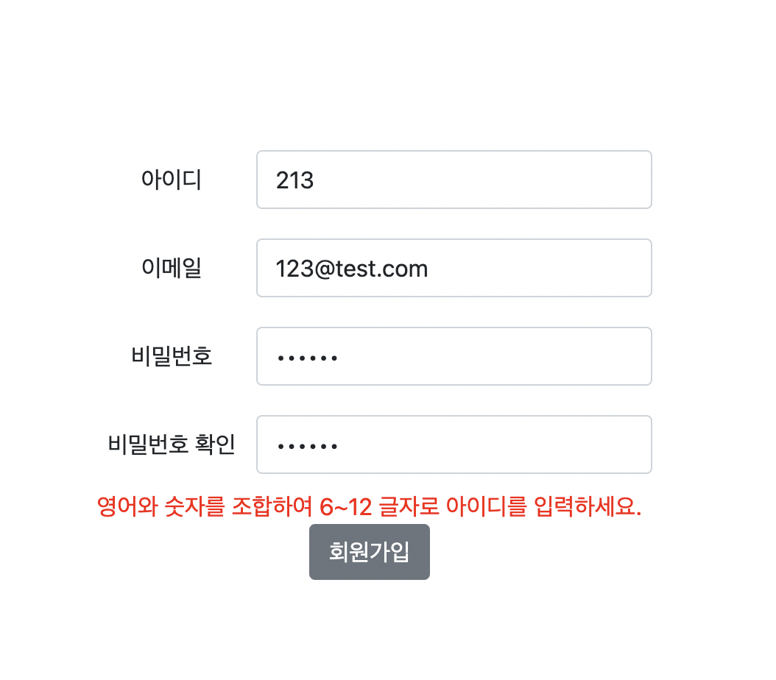
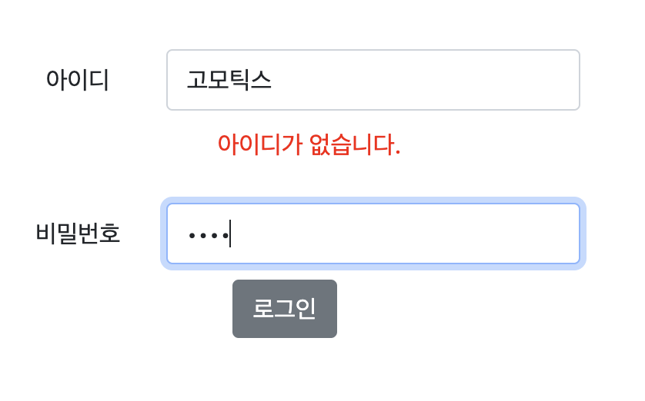
수도권 3-3조 이모틱스
03 서비스 구현
회원가입/로그인
회원가입
- 입력시 정규식을 활용해 유효성 검증
- 아이디: 영어숫자조합 6~12
- 이메일 : 이메일 양식
- 비밀번호 : 영어숫자특수문자 8~12
프로필 사진 등록
- 파일 선택 시 미리보기 제공
- 재입력 시 기존 프로필 삭제 후 대체
로그인페이지
- django form을 이용한 유효성 검증
Notes:
회원가입/로그인 기능에 대해 설명드리겠습니다.
회원가입 시 유효성 검증에는 적절한 양식에 맞게 입력하도록 프론트 단에서 정규식을 사용해 유효성 검증을 했습니다.
프로필 사진을 등록 할 때 파일 선택 시 프로필 사진이 어떻게 보일 지 미리보기를 제공했습니다. 나중에 다시 프로필 사진이 바꾸고 싶을 때는 이 페이지로 돌아와서 등록만 하면 기존 프로필 사진을 삭제하도록하여 구현했습니다.
로그인 페이지는 해당하는 아이디 비밀번호가 존재하는지 장고 Form을 통해 유효성 검증을 합니다.

Slide 17
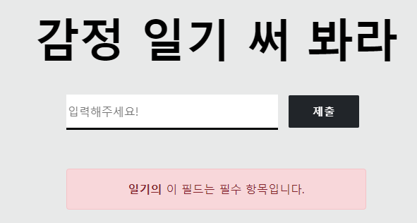
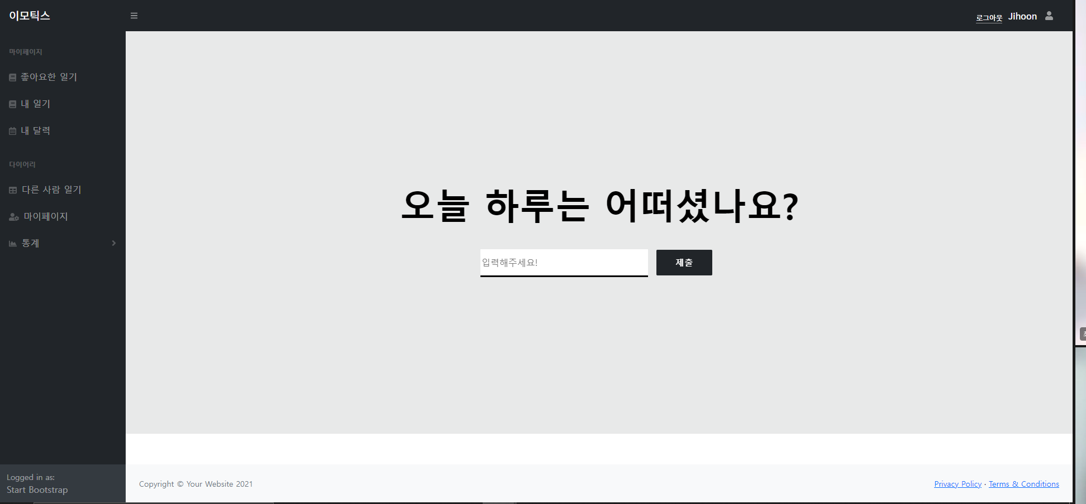
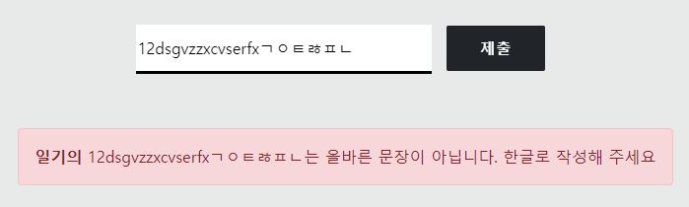
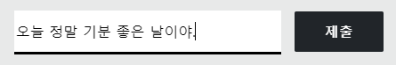
수도권 3-3조 이모틱스
03 서비스 구현
오늘의 감정 입력
<form error>
<validation error> 올바른 한국 문장인지 판별
각 DB에 저장
<valid form>
form을 API에 전송
감정 분석 결과 호출
Notes:
오늘의 감정 입력 창 입니다. 입력 form 부분에 오늘 하루의 일기를 쓰면 먼저 일기가 알 맞는 형식인지 form error 와 올바른 한국 문장인지 판별해주는 validation error의
검증을 맞춘 후에 제출을 하게 되면 클로바 sentimental api를 호출하여 감정 분석 결과를 각 데이터 베이스에 저장하는 페이지 입니다.

Slide 18
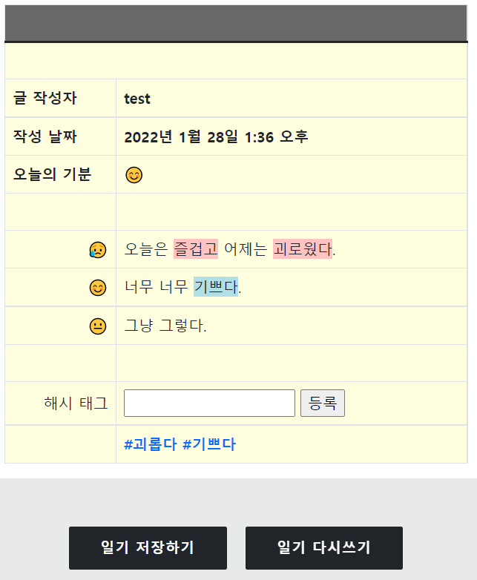
03 서비스 구현
오늘의 감정 출력
현재 작성자
작성 날짜 및 시간
전체 일기의 감정
문장의 감정
입력한 일기 문장
-클릭시 태그를 등록한
게시물을 모아둔 페이지로 이동
해시 태그 등록 버튼
등록된 해시태그
작성한 일기 저장하기
일기 다시 작성하기

Slide 19
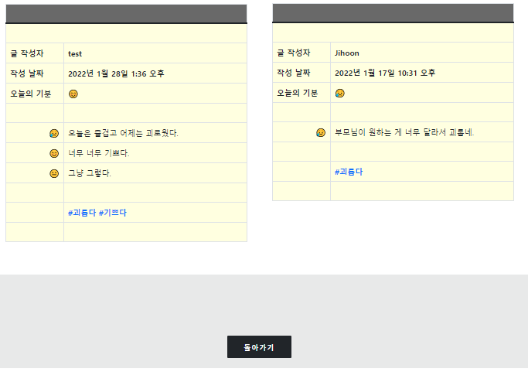
같은 태그를 쓴 게시물
다른게시물의 해시태그
-클릭시 태그를 등록한
게시물을 모아둔 페이지로 이동
일기를 저장하고 있던 페이지로 돌아가기

Slide 20
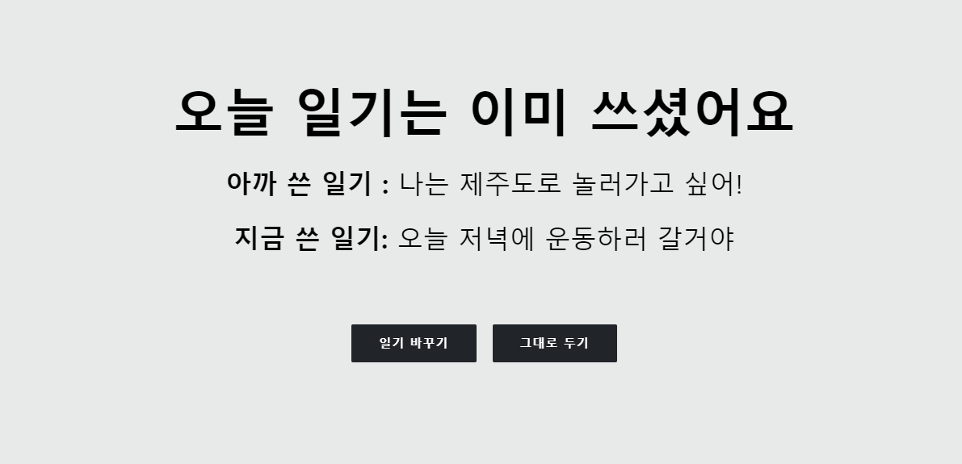
수도권 3-3조 이모틱스
03 서비스 구현
오늘의 감정 수정
이미 작성한 일기
새로 작성한 일기
입력한 일기 수정 안하기
입력한 일기 수정
Notes:
감정 출력창에서 일기 저장하기 버튼을 누르게 된다면 일기를 하루에 한번 기록하기 위하여 이미 오늘 작성된 일기가 존재하는지 확인 후에 있다면 이 감정 수정 페이지로 이동하게 됩니다. 여기서 기존에 작성한 글과 현재 작성한 글을 비교하여 수정할지 말지를 선택할 수 있는 창 입니다. 이 후 내 일기로 이동하여 내가 작성한 일기를 확인 할 수 있습니다.

Slide 21
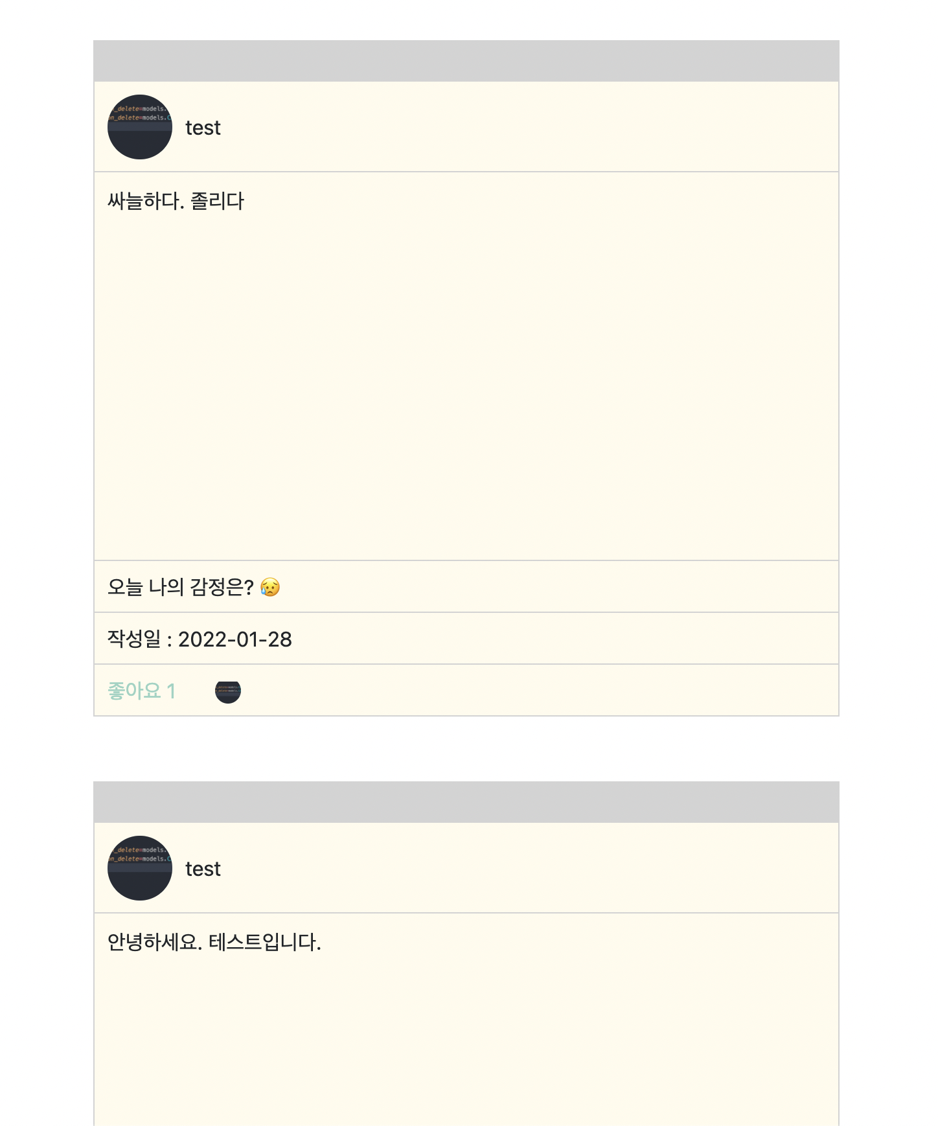
수도권 3-3조 이모틱스
03 서비스 구현
마이페이지
- 무한스크롤 pagination 구현
작성자의 프로필 이미지.
작성 내용
감정
좋아요에는 여태까지 좋아요를
누른 사람들의 프로필 사진이 뜨도록 함.
Notes:
다른 사람 일기 게시판입니다.
- API서버를 만들고 모든 게시물을 Django restframework를 통해 pagination 하여 json 형태로 전송했습니다.
- 프론트단에서 AJAX를 활용하여 3개의 게시물이 모두 보여지고 난 뒤에 다음 게시물 3개를 다시 렌더링하도록하여, 무한 스크롤로 pagination 구현했습니다.
- 좋아요 기능도 AJAX를 활용하여 좋아요에 대한 db를 수정하도록 했습니다.

Slide 22
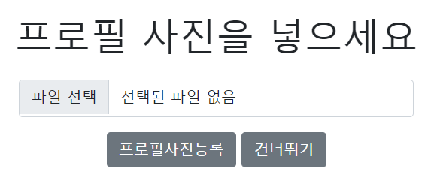
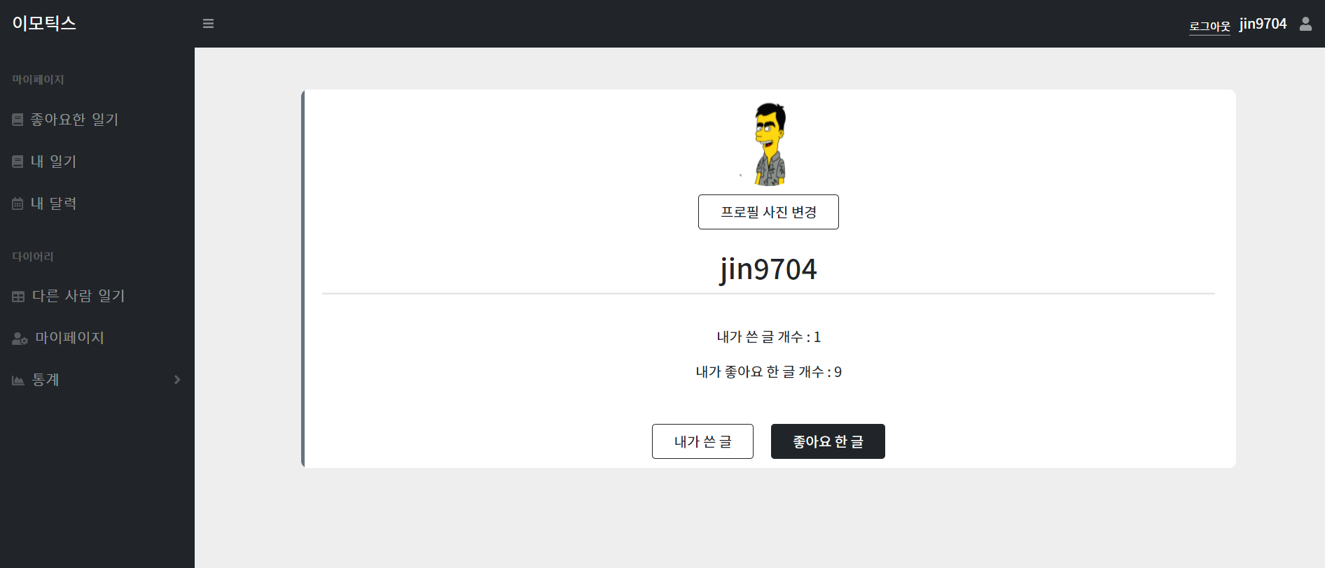
수도권 3-3조 이모틱스
03 서비스 구현
마이페이지
프로필 사진
프로필 사진 변경
유저 아이디
좋아요 한 글 조회
내가 쓴 글 조회
내가 쓴 글과 좋아요한
글 개수 표시
Notes:
마이페이지입니다. 마이페이지 상단에는 프로필 사진과 프로필 사진 변경기능이 있으며
하단에는 내가 쓴 글과 좋아요 한 글의 개수를 표시하고 조회할 수 있는 페이지로 이동하는 버튼이 있습니다.

Slide 23
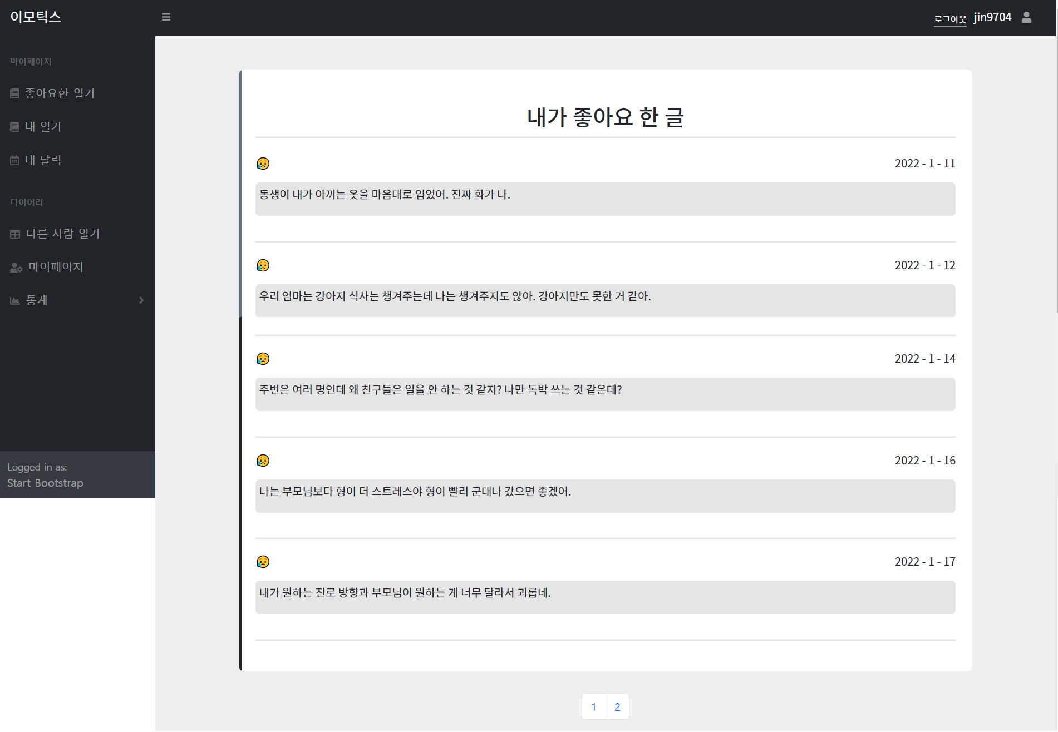
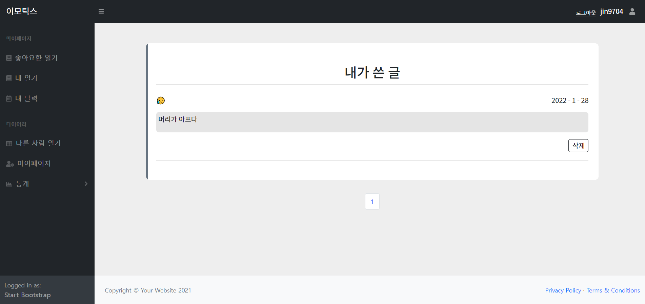
수도권 3-3조 이모틱스
03 서비스 구현
좋아요 한 일기/내 일기
기분 이모티콘
내 일기 페이지
내 일기 삭제 기능
좋아요 일기 페이지
페이징
일기가 쓰여진 날짜
Notes:
좋아요 한 일기와 내 일기의 좌측에는 기분에 따른 이모티콘을 우측에는 날짜를 표시합니다. 일기는 5개씩이 나오도록 pagination 처리를 했고 내 일기 페이지에는 삭제 기능을 넣었습니다.

Slide 24
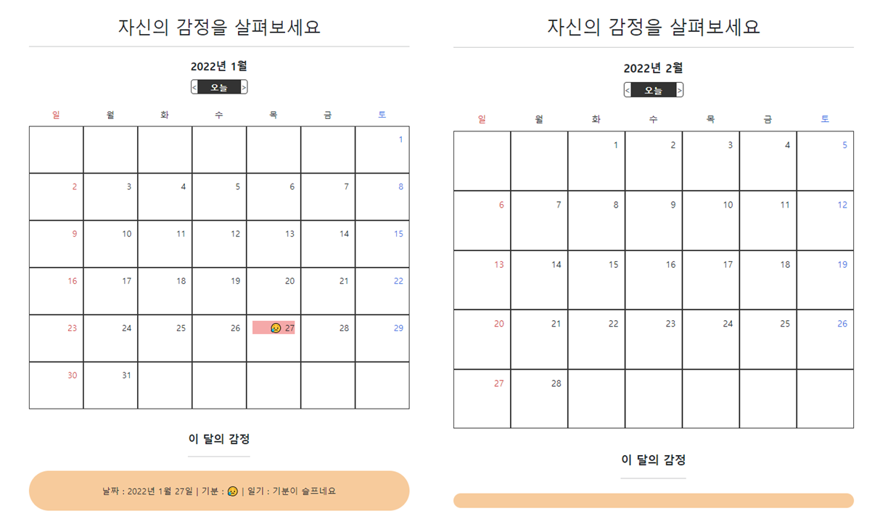
수도권 3-3조 이모틱스
03 서비스 구현
내 달력
작성한 감정 출력
날짜 이동
오늘 날짜와 기분 표시
이달에 저장한 일기 목록 출력
Notes:
다음으로 내 달력 페이지입니다.
오늘 날짜와 이번달에 작성한 일기 목록이 출력되며 달력에는 그날에 기분이 이모지로 표현되어 한눈에 보기 편리합니다.
좌우 버튼 클릭 시 달이 바뀌며 이전 달에 작성한 일기를 확인할 수 있습니다. js에서 달이 바뀌면 이모지와 문장 내용이 변경되도록 구현하였습니다.

Slide 25
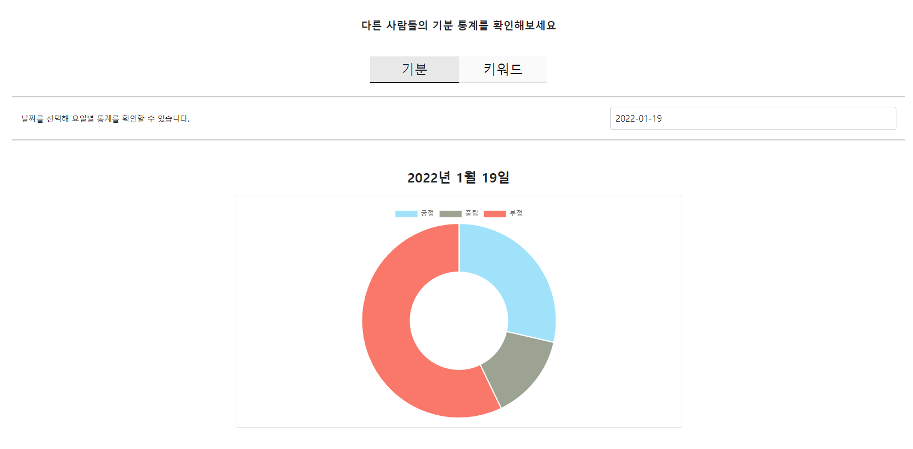
수도권 3-3조 이모틱스
03 서비스 구현
통계
요일별 감정 통계:기분
날짜 선택
- GET(Default) : 오늘 날짜
- POST : 입력 날짜
AXIOS 사용
DB
- Statistics
Pie 형식
Notes:
기분 통계 페이지는 날짜를 선택하면 해당 날짜에 해당하는 통계 DB를 불러와 Chartjs 라이브러리를 통해 전체 사용자의 기분 지표를 보여줍니다.

Slide 26
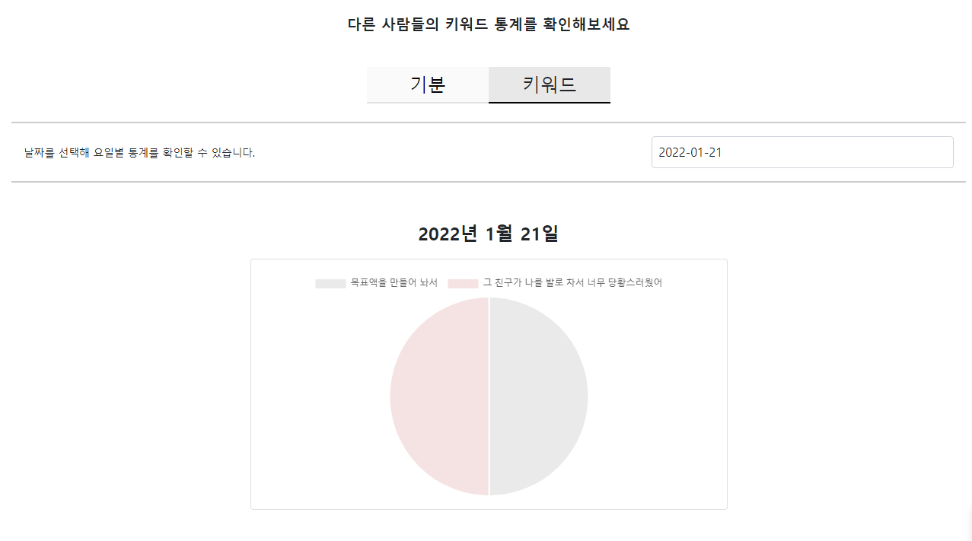
수도권 3-3조 이모틱스
03 서비스 구현
통계
요일별 감정 통계:키워드
날짜 선택
- GET(Default) : 오늘 날짜
- POST : 입력 날짜
DB
- Diary
- Diary_detail
- Diary_detail_highlight
PolarArea 형식
RGB조정
- 감정에 따라 랜덤 rgb 지정
Notes:
키워드 통계 페이지는 앞선 페이지와 동일하게 날짜를 선택하면 해당 날짜에 해당하는 키워드들을 수집하여 Chartjs 라이브러리를 통해 전체 사용자가 입력한 일기에서의 키워드 통계 를 보여줍니다.
통계 페이지를 구현하면서 고려했던 점은 데이터베이스의 비용이었습니다. 앞선 페이지와 다른 점은 해당 DB는 페이지가 로딩될 때, 모든 Diary를 읽어와서 꼐산하는 방식이고, 이전 페이지는 사용자의 입력과 동시에 통계 DB를 따로 두어 통계값을 저장한 DB만 불러오는 형태입니다.
추가 구현사항으로는 차트 색상을 선택할때, 감정에 따라 같은 계열상에서의 랜덤 rgb를 지정하게 구현했습니다.

Slide 27
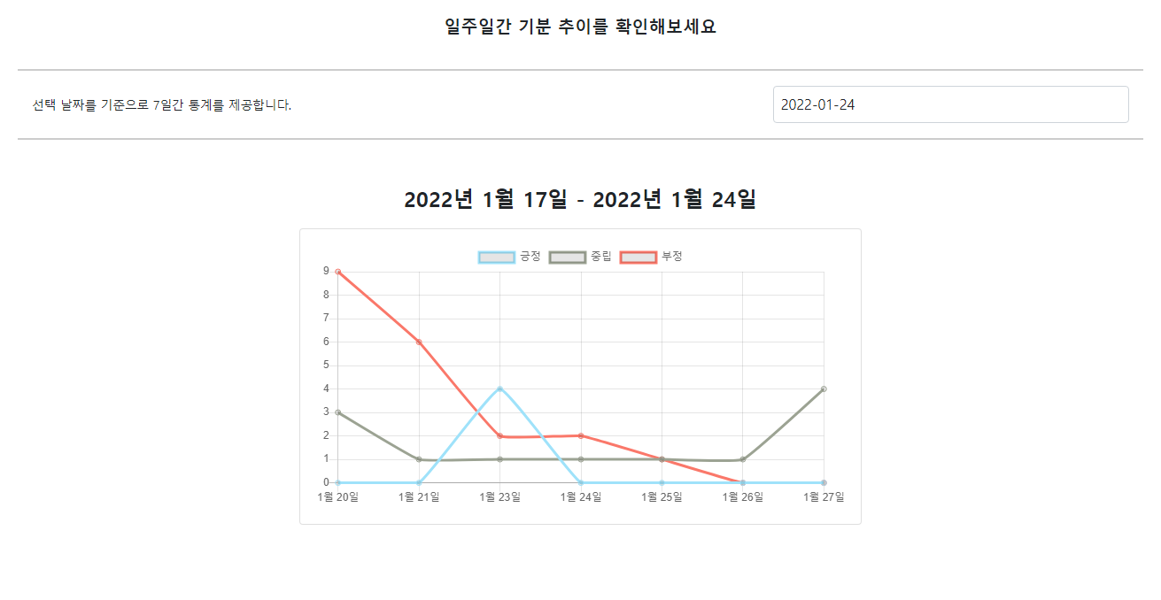
수도권 3-3조 이모틱스
03 서비스 구현
통계
주간별 감정 통계:기분
날짜 선택
- GET(Default) : 오늘 날짜
- POST : 입력 날짜
AXIOS 사용
- 현재 날짜로부터 ~7일의 Object를 가져옴
DB
- Statistics
Line 형식
Notes:
주간 통계 페이지는 요일별 통계 페이지와 비슷하고 6일간 지표를 보여줍니다.

Slide 28
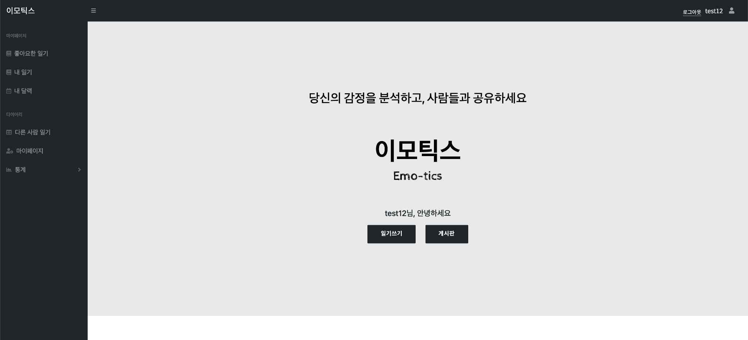
수도권 3-3조 이모틱스
03 서비스 구현
배포
링크 : https://emotionstastics1.herokuapp.com/
장점
1. 쉽고 빠른 배포
2. 명령어를 통한 빠른 코드 수정
단점
1. Database 선택에 제한
2. 미국 서버를 사용하여 속도가 느림
Notes:
heroku 는 쉽고 빠르게 배포할 수 있다는 장점이 있어 헤로쿠를 사용해 배포에 활용 했습니다.
여기에 적힌 링크를 통해 이모틱스 서비스에 접속할 수 있습니다.

Slide 29
수도권 3-3조 이모틱스
03 서비스 구현
시연 영상

Slide 30
수도권 3-3조 이모틱스
04
개선 사항 및 향후계획
- 피드백

Slide 31


수도권 3-3조 이모틱스
04. 개선사항 및 향후 계획
피드백
개선사항
- 배포 이전 | 헤로쿠 → AWS
- 무료 배포 사이트의 속도 저하 문제
- 게시판 기능 확대
- 좋아요 취소/게시글 삭제
- 통계 확대
- 감정 수치가 비슷한 사람들을 이어주는 서비스
향후계획
상담 연계
친구 기능
Notes:
프로젝트를 마치면서 몇가지 개선사항을 생각해보았습니다.
사용자들이 많을 수록 가치 있는 데이터를 보여줄 수 있는 웹서비스이기 때문에 배포에 대한 문제점을 생각해보았고,
동일하게 게시판의 기능들을 추가하여 사용자들의 편리성을 제공하면 좋겠다고 생각했습니다.
또한, 데이터를 분석하여 감성 수치가 비슷한 사람들을 이어주는 서비스와 같은 데이터 분석 서비스에 대한 개선점을 생각해보았습니다.
향후 계획으로 사용자의 감정 지표가 극도로 좋지 않을 때, 치료 상담 연계 서비스를 제공하거나 친구 기능을 추가하여 감정에 대한 공유를 확대하는 방향으로 생각해보았습니다.

Slide 32

KT aivle shool
Emotics
Thank you
발표를 들어주셔서 감사합니다
Notes:
이상 발표 마치겠습니다. 발표를 들어주셔서 감사합니다

